Slide 1
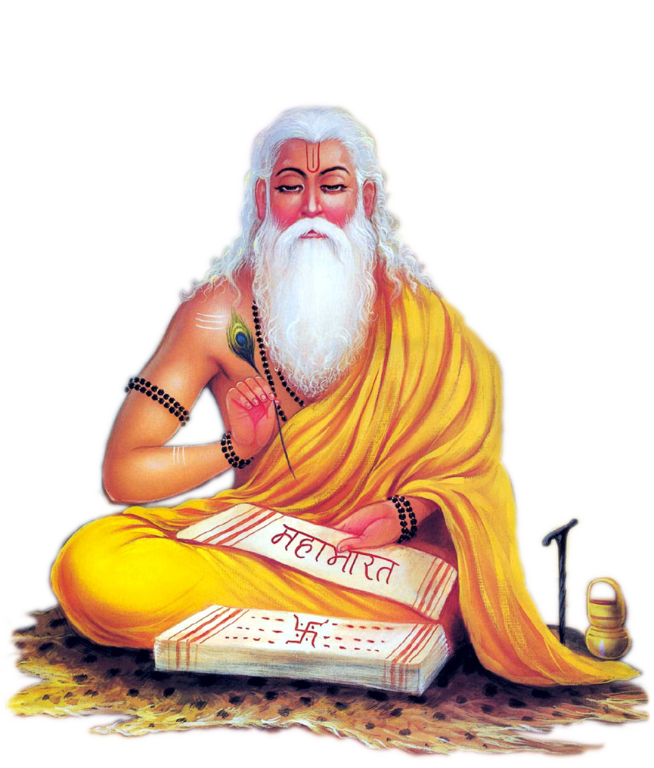
Kitől tanulhatom a Védákat?
Védák a gyakorlatban
3. lecke

Slide 2
Az előadás felépítése:
1. Milyen tulajdonságai vannak egy hiteles lelki tanítómesternek?
2. Hogyan lehet megtalálni a hiteles lelki tanítómestert?
3. Milyen tulajdonságai vannak a tanulónak és hogyan sajátítja el azokat?

Slide 3
SABDA
A legjobb és leggyorsabb módja annak, hogy valamit megismerjünk, ha megkérdezünk valakit, aki ismeri az adott témát.
➤ A transzcendentális tudást csak így lehet megérteni.
A védikus filozófia axiómája a következő: a világnak van forrása, teremtője, Istene.
Ha van forrás, akkor van egy „utasítás” is arra vonatkozóan, hogy az emberek boldogulni tudjanak a világban. Ezek a Védák.

Slide 4
A Védák megértésének három fontos összetevője van:
1. a tanár
2. a tanuló
3. az ismeretek befogadásának folyamata

Slide 5
1.rész: Ki a lelki tanítómester?
Általában két kívánságunk van:
hogy minél több jóban legyen részünk,
és a lehető legkevesebb rosszat tapasztaljuk.
Mindannyian boldogok akarunk lenni - ez a lélek természete.
Van 5 különböző fajta boldogság, melyek megtalálására más és más emberek tanítanak meg.

Slide 6
1.rész: Ki a lelki tanítómester?
A lelki tanítómester az a személy,
aki megtaníthatja nekünk, hogyan érjük el a boldogság 4. és 5. szintjét.
A Védák és a lelki alapelvek megértése mindenki számára szükséges
➤ ez teszi lehetővé számunkra
a boldogság megtalálását mind az 5 szinten.

Slide 7
Egy lelki tanítómesternek két fő tulajdonsággal kell rendelkeznie:
1. shrotriyam
Egy hiteles tanítványi láncolathoz tartozik, ami egy iskola, ahol
a Védák tudását adják tovább. Az ember nem tudja az érzékeivel és az elméjével megszerezni a Védák tudását. Hallania kell attól, akinek ez megvan.

Slide 8
A tudás megosztása
Isten megalkotta ezt a világot, és azt akarja, hogy az emberek megfelelően éljenek benne. Ő is meg akarja osztani ezeket az ismereteket.
A tudás kinyilatkoztatás formájában jelenik meg kizárólag különleges személyek ( aptapurusham ) számára, akik annyira tiszták, hogy torzítás nélkül tudják továbbítani ezt a kinyilatkoztatást.
Miután kapcsolatba kerültek velük, a többi ember is megkaphatja ezt a tudást. Ezt a folyamatot hívják tanítványi láncolatnak.
Lelki tanítómestertől tanítványig.

Slide 9
Sampradaya - Tanítványi láncolat - iskola
Ez a védikus tudás továbbításáról szól.
Ha hozzá akarunk jutni a védikus hangvibrációhoz - a
sabdához-, hogy megértsük az aptapurustól megnyilvánuló kinyilatkoztatást, akkor a tanítványi láncolathoz kell fordulnunk.

Slide 10
Sampradaya - Tanítványi láncolat - iskola
Az élő sampradaya jele az , hogy olyan emberek jelennek meg benne, akik lelki tulajdonságokkal rendelkeznek. Ez az elv minden hagyományra vonatkozik: megjelenik egy tökéletes személyiség, akinek követői lesznek, s amelyből a tanárok és a diákok láncolata keletkezik, akik azt a kinyilatkoztatást továbbítják.

Slide 11
Egy lelki tanítómesternek két fő tulajdonsággal kell rendelkeznie:
2. brahmanistha
a lelki tanítómester lelki tulajdonságokkal rendelkezik.
Nem elég csak az, hogy egy hiteles tanítványi láncolatoz tartozik, hanem sikeresnek kell lennie a lelki tudomány elsajátításában.
Ahogyan nem elég csak az, hogy a tanár járt iskolába, hanem szükséges az is, hogy sikeresen letette a vizsgáit, és megtanulta a tananyagot -
bizonyos tulajdonságokra és ismeretekre tett szert.

Slide 12
Egy lelki tulajdonságokkal rendelkező személy jelei
Annak érdekében, hogy tovább adja a lelki tudást, egy „goszváminak” elkülönültnek kell lennie, és képesnek kell lennie arra, hogy irányítsa az érzékeit.

Slide 13
Egy lelki tulajdonságokkal rendelkező személy jelei
Az érzékeket nagyon nehéz irányítani. Akit az érzékei és elméje irányítanak „godásznak” nevezik . Godász az, aki az érzékeket szolgálja a boldogság megtalálása érdekében.
Goszvámi az, aki az érzékei ura, irányítja az érzékeit és nem függ tőlük, mert belső boldogságot tapasztal.

Slide 14

A tudat beszűkülése
A godász (egoista) tudata kizárólag saját érdekeire koncentrálódik.
Az ilyen ember nem veszi figyelembe mások érdekeit, ezért megengedi magának, hogy eláruljon, megbántson, kigúnyoljon, és akár megöljön másokat -
ez számára természetes.
Az önző emberek azt hiszik, hogy nem tartoznak senkihez.
Egy godász képtelen látni a valóságot olyannak, amilyen,
és nem képes másoknak átadni a transzcendentális tudást sem.

Slide 15

A tudat kitágulása
Minél inkább megtagadja az ember az egoizmust és arra törekszik, hogy áldozatokat hajtson végre, tiszteletet mutasson ki mások iránt, annál jobban kitágul a tudata.
Látja, hogy vannak más emberek is rajta kívül és az ő érdekeiket is figyelembe kell venni. Kezdi megérteni, hogy van Isten, és kapcsolatban van vele.
Egy ilyen ember képes megfelelően átadni a Védákat másoknak.

Slide 16
A tudat kitágulása
Minél jobban tudja irányítani az érzékeit, annál tisztábban tudja a lelki tudást közvetíteni az emberek számára.
Egy lelki tanítómester számára elengedhetetlen, hogy goszvámivá váljon.

Slide 17
Az ideális goszvámi tulajdonságai
Hogyan viselkednek a goszvámik ebben a világban?
Első és legfontosabb tulajdonság: az alázat.
Ahhoz, hogy megértsük, mi az alázat, meg kell értenünk, mi a büszkeség.

Slide 18
Az ideális goszvámi tulajdonságai
A büszkeség abból fakad, hogy valaki azt gondolja, hogy különleges tulajdonságai vannak.
Büszke lehet bármire, még a lelki fejlettségére is.
A büszkeség eredményét a Bhagavad-gita 16.4. írja le:
„Ó Prtha fia, büszkeség, arrogancia, hiúság, harag, durvaság és
tudatlanság - ezek a démoni természetű emberek tulajdonságai.”

Slide 19
A büszkeség eredménye
Hogyan vezet a büszkeség (dambhah) ezekhez a tulajdonságokhoz?
Az ember különbnek kezdi gondolni magát másoknál, és lenézi őket - arrogancia (darpah).
Azt akarja, hogy mások is elismerjék a különleges tulajdonságait - megjelenik a hiúság (abhimanah).
Ha valaki nem ismeri el a felsőbbrendűségét, akkor az illető haragos lesz (krodhah).
Amikor a szavak nem segítenek, akkor durván kezd viselkedni másokkal szemben (parucyam).
És utána még több tudatlanságba süllyed (ajnānam).
A büszkeségről csak úgy tudunk lemondani, ha elismerjük, hogy minden jó tulajdonságunkat, vagyonunkat és tehetségünket Isten adta nekünk használatra. Egy ilyen ember képes valójában alázatos lenni.

Slide 20
A büszkeség és az alázat összehasonlítása
Büszkeség (dambhah) | Alázatosság
Gőg (darpah) | Ne tartsuk magunkat különlegesnek
Hiúság (abhimaynah) | Ne törekedjünk a hírnévre és az elismerésre
Harag (krodhah) | Ne sértésként éljük meg-és ne sértődjünk meg
Durvaság (parusyam) | Ne használjunk erőszakot
Tudatlanság (ajñānam) | Legyen tudásunk

Slide 21
A büszkeség és az alázat összehasonlítása
Egy alázatos ember elismeri, hogy tartozik valakihez, van feljebbvalója és feladata, hogy Istennel összhangban éljen. Ebben az állapotban nem tartja magát különbnek másoknál.
Ha az ember nem vágyik tiszteletre, akkor nem tudják őt megbántani, nem erőszakos másokkal, hanem együttérzést és könyörületet érez mások iránt. Így egyre jobban és jobban elmélyül a tudása, és megnyílik számára a lelki tudomány.

Slide 22
Miről beszél egy goszvámi?
Az emberek általában három nyelven beszélnek:
- a ragaszkodás nyelvén
- a félelem nyelvén
- a harag nyelvén
A goszvámi az Istenszeretet nyelvén beszél és utal a sabdára - Isten törvényeire.
Azért beszél, hogy az emberek megkapják ezt az üzenetet.
Egy goszvámi szavai inspirációt és erőt adnak a lelki gyakorlatokhoz.
Istenről különböző nyelveken lehet beszélni. Aki megvalósítja Istent, annak minden szava lehetőséget nyújt ahhoz, hogy megtapasztaljuk Isten jelenlétét.

Slide 23
Hogyan bánik egy goszvámi a pénzzel?
Az Istentől kapott pénzt csak arra használja fel, hogy tudja
még jobban szolgálni Istent és az embereket.

Slide 24
Hogyan viselkedik egy goszvámi másokkal?
Egy átlagember barátokra ( akik szeretik, ajándékokat adnak neki, stb. ) és ellenségekre ( akik nem veszik figyelembe, megsértik, stb. ) osztja az embereket.
Egy goszvámi másképp látja az embereket: érzi az emberek kapcsolatát Istennel és mindenkivel kedvesen bánik. Segíti az embereket abban, hogy fejlődjenek, jobbak legyenek, mert mindenkiben látja az örök lelket.

Slide 25
Hogyan érzi magát egy goszvámi a megpróbáltatások során?
A goszvámi tolerálja a sors elrendezéseit. Úgy gondolja, hogy az Úr mindenkit szeret. Hisz abban, hogy minden az ő javát szolgálja - még ha nem is úgy tűnik elsőre - és türelmesen elviseli a sors minden viszontagságát.
A legfontosabb: hálás marad még ekkor is Istennek és szolgálja Őt.
Miért fordulnak elő megpróbáltatások még fejlett lelki gyakorlókkal is, ha bűntelenek?
Válasz: Néha az Úr nehézségeket küld, hogy a goszvámik példáján keresztül
mutassa meg, hogyan kell helyesen kezelni nehéz helyzeteket.

Slide 26
Részleges összegzés
Egy goszvámi alázatos, a szeretet nyelvén és tisztelettel beszél
mindenkivel, az anyagi javakat Isten szolgálatában használja, türelemmel és
hálával fogadja el a sorsát.

Slide 27
Hol találok hiteles lelki tanítómestert?
Helyesebb lenne azt kérdezni - Ki talál hiteles lelki tanítómestert?
A legfontosabb: az embernek vágynia kell rá.
Általában vágyaink a karmánk szerint teljesülnek, de a vágy egy hiteles lelki tanítómester megtalálására - a karma törvényein kívül van.
Ekkor az egész világ segíteni kezd neki e vágy beteljesítésében.
A legfontosabb tehát az, hogy vágyjunk rá.
Ez a fő feltétel!

Slide 28
Hogyan lehet ezt a vágyat erősebbé tenni?
1. Kapcsolatba lépve olyan emberekkel, akik megváltoztatták az életüket és megtalálták az életük lelki célját,
2. a tiszta életet élve a jóság kötőerejében,
3. őszinte ima által Istenhez,
4. lelki tanítómester után kutatva ellenőrizni kell, hogy rendelkezik-e egy goszvámi tulajdonságaival.

Slide 29
A tanuló tulajdonságai
Ha a tanuló nem áll készen, akkor nem lesz képes elsajátítani a transzcendentális tudást.
Egy képesített tanítvány tulajdonságai:
1. Ha valaki tanulni akar egy lelki tanítómestertől, akkor vágynia kell a transzcendentális tudásra.
2. A tanítványnak először tiszteletet kell tanúsítania mind a lelki tanítómester, mind a lelki tudás iránt, miután meggyőződött a lelki tanítómester képesítéséről (ez a hit fokozatosan érik meg).
3. A tanítványnak kérdéseket kell feltennie - meg kell értenie, hogy a tudás hogyan kapcsolódik az ő életéhez.
4. A tanítványnak követnie kell az utasításokat.

Slide 30
Az előadás következtetései:
A lelki tanítómester tulajdonságai:
A lelki tanítónak goszváminak kell lennie: vagyis legyen alázatos, beszéljen a szeretet nyelvén, bánjon mindenkivel tisztelettel, használja a javait Istent szolgálatában, türelemmel és hálával fogadja el a sorsát.
2. Hogyan lehet lelki tanítómestert találni?
Ami a legfontosabb: az embernek vágynia kell arra, hogy megtalálja a lelki tanítómesterét, és majd az Úr megmutatja neki az utat, hogyan találja meg őt.
3. Milyen tulajdonságokkal kell rendelkeznie a tanítványnak?
tudásszomj,
legyen tisztelettudó és alázatos,
tegyen fel kérdéseket,
kövesse a kapott utasításokat,
végezzen szolgálatot.

